Slide 1
1 – 31 كانون الثاني، شهر التوعية بسرطان عنق الرحم
مشروع SIHHAT
دعم الخدمات الصحية للمهاجرين في تركيا

Slide 2
غاية التدريب
LOREM İPSUM
تم تخصيص شهر كانون الثاني ليكون شهر التوعية بسرطان عنق الرحم، وضمن هذا السياق فإن زيادة الوعي من خلال تزويد المجتمع بمعلومات حول تعريف سرطان عنق الرحم وأهميته وعوامل خطر الإصابة به وأعراضه وتشخيصه المبكر وبرامج مسحه وطرق علاجه والوقاية منه تشكل الغاية الأساسية من التدريب.
مشروع SIHHAT
دعم الخدمات الصحية للمهاجرين في تركيا

Slide 3
القدرة على تعريف سرطان عنق الرحم وشرح أهميته
القدرة على سرد عوامل خطر الإصابة بسرطان عنق الرحم
القدرة على فهم أعراض سرطان عنق الرحم
القدرة على فهم أهمية التشخيص المبكر لسرطان عنق الرحم
القدرة على سرد برامج مسح سرطان عنق الرحم
القدرة على شرح طرق علاج سرطان عنق الرحم والوقاية منه
أهداف التعلم
مشروع SIHHAT
دعم الخدمات الصحية للمهاجرين في تركيا

Slide 4
سرطان عنق الرحم هو سرطان يصيب الجزء السفلي من الرحم الذي يدعى عنق الرحم، وقد يحدث عبر تحول طبقة الخلايا التي تشكل سطح هذه المنطقة إلى خلايا غير طبيعية.
ما هو سرطان عنق الرحم؟
مشروع SIHHAT
دعم الخدمات الصحية للمهاجرين في تركيا

Slide 5
ما هي أهمية سرطان عنق الرحم؟
بينما يحتل سرطان عنق الرحم المرتبة الرابعة لدى النساء في العالم بعد سرطان الثدي والقولون والرئة، فإنه يحتل المرتبة العاشرة في بلادنا.
مشروع SIHHAT
دعم الخدمات الصحية للمهاجرين في تركيا

Slide 6
ما هي أهمية سرطان عنق الرحم؟
وفقاً لآخر البيانات الرسمية المنشورة؛ تبلغ نسبة الإصابة بسرطان عنق الرحم في بلادنا 4.2 لكل مئة ألف. تم تشخيص إصابة حوالي 2125 امرأة بسرطان عنق الرحم خلال عام واحد.
مشروع SIHHAT
دعم الخدمات الصحية للمهاجرين في تركيا

Slide 7
ما هي أهمية سرطان عنق الرحم؟
سرطان عنق الرحم هو مرض يمكن الوقاية منه.
سرطان عنق الرحم هو نوع من السرطان قابل للعلاج بنسبة كبيرة عند تشخيصه مبكراً.
مشروع SIHHAT
دعم الخدمات الصحية للمهاجرين في تركيا

Slide 8
العمر الأكبر من 30 عاماً مع وجود إصابة غير معالجة بفيروس الورم الحليمي البشري (HPV) و/أو غيره من الأمراض الإنتانية المنتقلة جنسياً،
تعدد الولادات والولادة الأولى في سن مبكرة،
عوامل خطر الإصابة بسرطان عنق الرحم
مشروع SIHHAT
دعم الخدمات الصحية للمهاجرين في تركيا

Slide 9
بدء الحياة الجنسية النشطة في سن مبكرة (قبل سن 16 عاماً)،
وجود أكثر من شريك جنسي،
عوامل خطر الإصابة بسرطان عنق الرحم
مشروع SIHHAT
دعم الخدمات الصحية للمهاجرين في تركيا

Slide 10
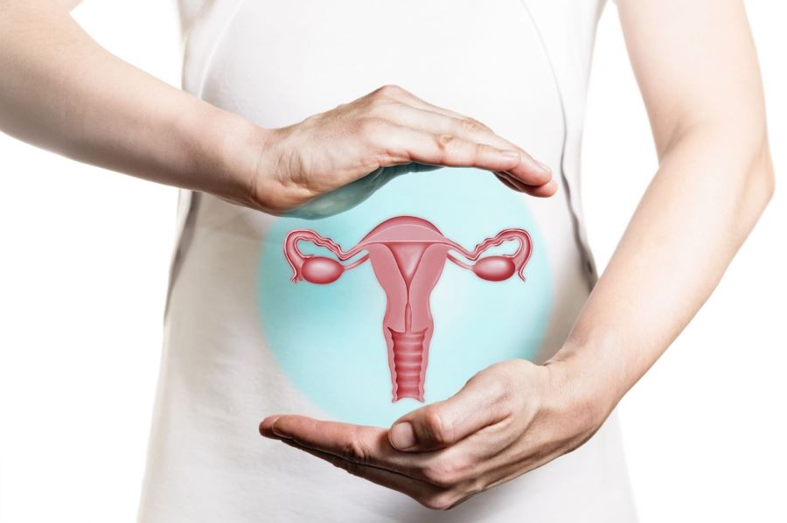
عوامل خطر الإصابة بسرطان عنق الرحم
التدخين،
المستوى الاجتماعي والاقتصادي المتدني،
وجود أمراض تضعف الجهاز المناعي (مثل فيروس نقص المناعة البشرية HIV).
مشروع SIHHAT
دعم الخدمات الصحية للمهاجرين في تركيا

Slide 11
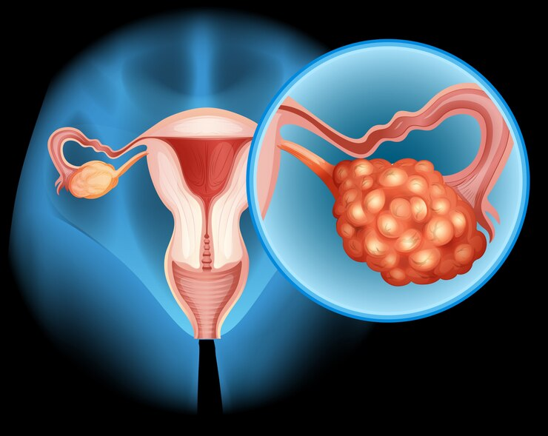
أعراض سرطان عنق الرحم
وجود كمية زائدة أو نوع غير معتاد من المفرزات المهبلية،
الشعور بألم في الظهر أو الساقين أو في المنطقة التي توجد بها الأعضاء التناسلية الأنثوية،
تطور التعب وفقدان الوزن وفقدان الشهية،
التورم في إحدى الساقين أو كلتيهما.
مشروع SIHHAT
دعم الخدمات الصحية للمهاجرين في تركيا

Slide 12
أعراض سرطان عنق الرحم
الشعور بألم أثناء التبول،
حدوث نزف خفيف يشبه البقع في أوقات خارج الدورة الشهرية الطبيعية،
وجود نزف دورة شهرية يستمر لفترة أطول أو يكون أشد من المعتاد،
وجود نزف أو ألم أثناء أو بعد الجماع،
حدوث نزف بعد بلوغ سن اليأس.
مشروع SIHHAT
دعم الخدمات الصحية للمهاجرين في تركيا

Slide 13
التشخيص المبكر
إن سرطان عنق الرحم الذي يمكن علاجه من خلال الفحص والتشخيص المبكر، يحتل مرتبة متأخرة جداً بين أسباب الوفاة بسبب السرطان في يومنا هذا.
سرطان عنق الرحم هو المرض الأشيع المرتبط بفيروس الورم الحليمي البشري HPV. تتطور جميع حالات سرطان عنق الرحم تقريباً بسبب الإصابة بفيروس الورم الحليمي البشري.
مشروع SIHHAT
دعم الخدمات الصحية للمهاجرين في تركيا

Slide 14
يُسهّل اكتشاف فيروس الورم الحليمي البشري تشخيص السرطان من خلال الإشارة إلى التغيرات السابقة للسرطان في عنق الرحم في مرحلة مبكرة.
يتم في يومنا هذا استخدام اختبارين للمسح تم تطويرهما للمساعدة في الوقاية من سرطان عنق الرحم أو التشخيص المبكر له على نطاق واسع.
برامج المسح
مشروع SIHHAT
دعم الخدمات الصحية للمهاجرين في تركيا

Slide 15
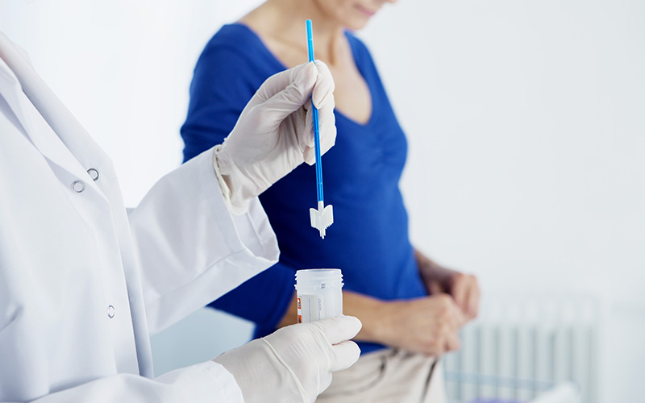
اختبار فيروس الورم الحليمي البشري HPV؛ هو اختبار يعتمد على اكتشاف الفيروس الموجود في خلايا عنق الرحم والذي قد يتسبب بتغيرات خلوية في عنق الرحم.
اختبار مسحة عنق الرحمPap Smear ؛ هو اختبار يعتمد على البحث عن الحالات ما قبل السرطانية (التغيرات الخلوية في عنق الرحم) التي قد تتحول إلى سرطان عنق الرحم في حال لم يتم علاجها بشكل مناسب.
إن كلا الاختبارين عبارة عن إجراء بسيط للغاية وغير مؤلم
برامج المسح
مشروع SIHHAT
دعم الخدمات الصحية للمهاجرين في تركيا

Slide 16
يتم تعريف سرطان عنق الرحم من قبل منظمة الصحة العالمية WHO على أنه "سبب للوفاة يمكن الوقاية منه".
وفقاً للبرنامج الوطني لمسح السرطان المطبق في بلدنا، يتم إجراء المسح لدى نسائنا اللواتي تتراوح أعمارهن بين 30 – 65 عاماً باستخدام اختبار HPV-DNA مجاناً كل 5 سنوات بما يتماشى مع معايير المسح لدينا.
برامج المسح
مشروع SIHHAT
دعم الخدمات الصحية للمهاجرين في تركيا

Slide 17
في مراكز صحة الأسرة، ومراكز صحة المجتمع، ومراكز الحياة الصحية، ومراكز التشخيص المبكر للسرطان والمسح والتدريب (KETEM) في ولاياتنا الـ 81؛
أين يمكن إجراء اختبارات المسح؟
مشروع SIHHAT
دعم الخدمات الصحية للمهاجرين في تركيا

Slide 18
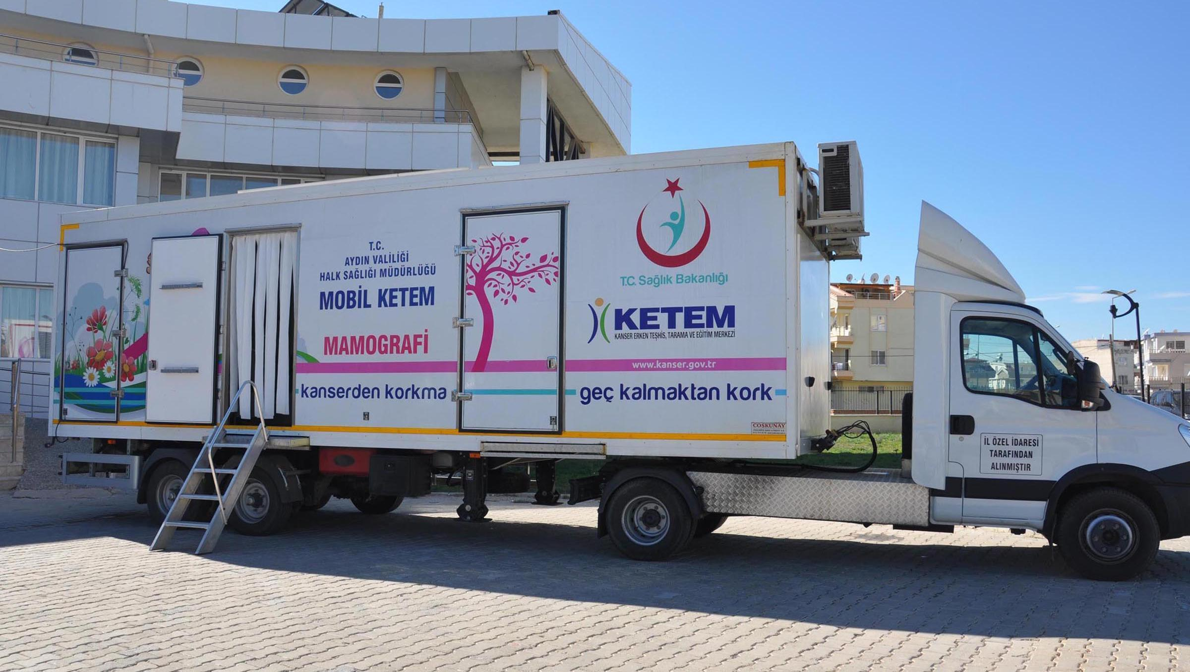
أين يمكن إجراء اختبارات المسح؟
يتم توفير خدمات المسح هذه في الأرياف ولدى الفئات المحرومة أيضاً مجاناً عبر شاحنات المسح المتنقلة.
بالإضافة إلى ذلك؛ تستمر المسوحات الانتهازية باستخدام اختبارPAP-Smear في المشافي العامة والجامعية والمشافي الخاصة.
مشروع SIHHAT
دعم الخدمات الصحية للمهاجرين في تركيا

Slide 19
يمكن استئصال الورم جراحياً دون الحاجة إلى أي علاج إضافي عند اكتشافه في مرحلة مبكرة.
يتم تطبيق العلاج الكيميائي والعلاج الإشعاعي في حال اكتشافه في مرحلة أكثر تقدماً. يختلف العلاج الذي يتم تطبيقه والمرضى اللواتي يتم تطبيقه عليهن وكيفية تطبيقه باختلاف المرحلة.
العلاج
مشروع SIHHAT
دعم الخدمات الصحية للمهاجرين في تركيا

Slide 20
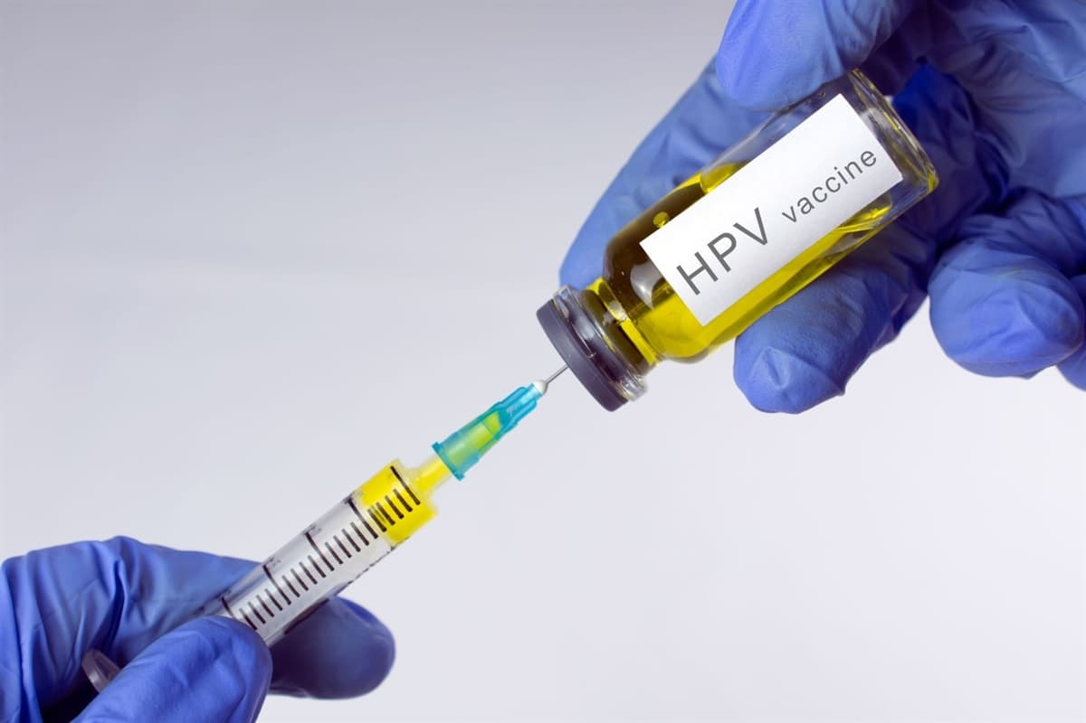
هناك لقاحات تم تطويرها ضد أكثر أنواع فيروس الورم الحليمي البشري المسببة للسرطان وتتميز بنسبة وقاية عالية.
توصي منظمة الصحة العالمية بالتلقيح ضد سرطان عنق الرحم لدى الفتيات والبنات الاتي تتراوح أعمارهن بين 9 و14 عاماً.
الوقاية
مشروع SIHHAT
دعم الخدمات الصحية للمهاجرين في تركيا

Slide 21
إجراء اختبارات المسح بانتظام بدءاً من سن الثلاثين.
الحصول على المشورة حول العلاقة الجنسية الآمنة.
عدم التدخين.
الوقاية
مشروع SIHHAT
دعم الخدمات الصحية للمهاجرين في تركيا

Slide 22
يمكن التخلص من سرطان عنق الرحم كمشكلة صحية عامة في غضون أجيال قليلة من خلال اتباع نهج شامل للتلقيح والمسح والعلاج الفعال!
الوقاية
مشروع SIHHAT
دعم الخدمات الصحية للمهاجرين في تركيا

Slide 23
للوقاية من سرطان عنق الرحم؛
لا تهملي فحوصات طبيبك.
قومي بإجراء اختبارات المسح بانتظام.
ابتعدي عن التبغ ومنتجاته.
اتخذي التدابير اللازمة ضد البدانة.
الوقاية
مشروع SIHHAT
دعم الخدمات الصحية للمهاجرين في تركيا

Slide 24
تناولي طعاماً صحياً.
قومي بتقوية جهازك المناعي.
اتخذي التدابير اللازمة ضد الأمراض المنتقلة جنسياً.
"تزوّدي بالمعلومات، زوّدي بالمعلومات، احصلي على المعلومات الصحيحة"
الوقاية
مشروع SIHHAT
دعم الخدمات الصحية للمهاجرين في تركيا

Slide 25
شكراً لكم ...
LOREM İPSUM
شهر التوعية بسرطان عنق الرحم
Yüksek tansiyon her yaşta görülebilir.
مشروع SIHHAT
دعم الخدمات الصحية للمهاجرين في تركيا

